Slide 1
Partes Placas Bases
Alexander Morales rEYES

Slide 2
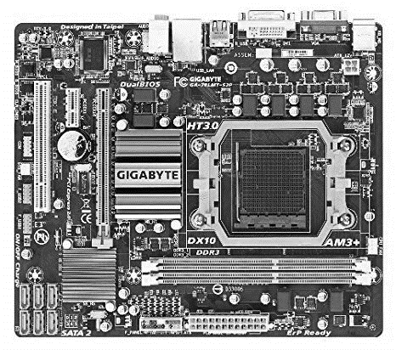
(Gigabyte GA-78LMT-S2P)
PILA
PUERTO USB
TARJETA GRAFICA
RANURA DE MEMORIA IDE
CONECTOR DE CABLE IDE
MICROPROCESADOR
BIOS
INTERCONEXION DE COMPONENTES PEREFERICOS

Slide 3
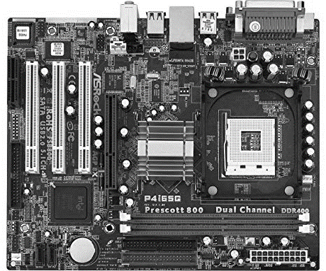
(Asrock 90-MXG2R0-A0UAYZ)
TARJETA GRAFICA
BIOS
RANURA PCI
CHIPSET
SATA
IDE O SATA
PILA
PUERTO PARALELO
CHIPSET
MICROPROCESADOR
RANURA MEMORIA RAM
CONECTOR ATX

Slide 4
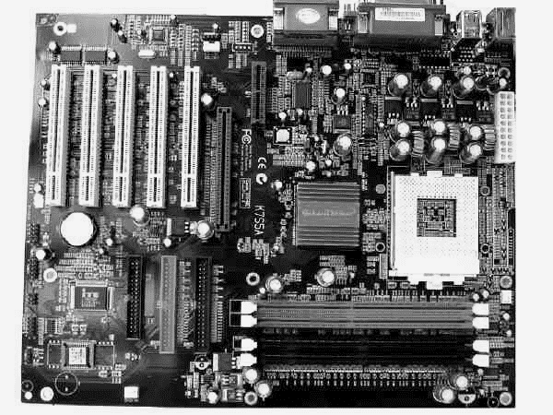
(MicroATX De I)
RANURA EXPANSIÓN PCI
PILA
MICROPROCESADOR
IDE2
IDE1
PUERTO PARALELO
PUERTO JOYSTICK
ZOCALO CPU
CONECTOR ATX
CONECTORES MEMORIA DDR

